Slide 1
Дәріс 12. Параллель алгоритмдер. Полиномды және экспонентталық алгоритмдер. Регистр саны шектеулі машина

Slide 3
Жоспар:
Параллель алгоритмдер.
Полиномды және экспонентталық алгоритмдер.
Регистр саны шектеулі машина

Slide 4
Параллель алгоритмдер
XX ғ. 60 жылдарының ортасында CDC фирмасында атақты Сеймур Крэй жасаған супер ЭЕМ класты алғашқы компьютерлердің шығуы жаңа векторлық архитектураның пайда болуына əкелді. Жаңа архитектураның негізіне салынған негізгі идея бір операция бір мезгілде мəндер массивіне (векторына) қолданылатын деректерді өңдеу процесін параллельдеу болып табылды. Бұл жағдайда есептеу жылдамдығынан ұту мүмкін болады. Параллельдеу идеясы жемісті болып шықты жəне компьютердің жұмыс жасауының əртүрлі деңгейінде жүзеге асырылды. Параллель программалау моделінің негізгі ерекшелігі программалардың жоғары тиімділігі, программалаудың арнайы əдістерін қолдану, нəтижеде неғұрлым жоғары өнімділікке жету.

Slide 5
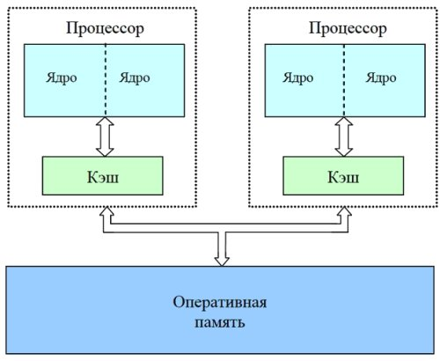

Slide 6
Параллель алгоритмдер (parallel or concurrent computations) деп уақыттың бір мезетінде бірнеше есептеу операциясы бірмезгілде орындалатын есепті шешу процесі аталады.
Параллель есептеулер суперкомпьютер технологиясы мен жоғарыөнімділікті есептеулердің негізін құрайды.

Slide 7
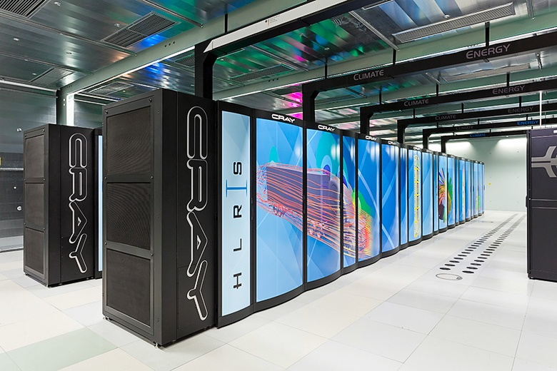

Slide 8
1. Tianhe-2 (Қытай)
Планетадағы ең қуатты суперкомпьютер Tianhe-2, аудармасы "Құс жолы" дегенді білдіреді. Компьютер Чанша қаласындағы, қорғаныс ғылыми-техникалық университетінде орналасқан, Inspur компаниясының туындысы. Өнімділігі — 33,86 PFLOPS, энергия тұтынуы — 17,81 МВт. Осындай жоғары өнімділікке жету үшін 3,12 млн есептеу ядролары қажет болған. Tianhe-2 архитектурасы гибридті — яғни, 12 ядролы Intel Xeon E5-2692 орталық процессорларымен қатар 57 ядролы Intel Xeon Phi 31S1P қосымша процессорлары бар. Оперативті жадысы жалпы 1 Пбайт.

Slide 9
CRAY T932, CRAY Research Inc. компаниясының векторлық-конвейерлік компьютері. (қазіргі уақытта Silicon Graphics Inc. бөлімшесі), алғаш рет 1996 жылы шығарылған. Бір процессордың максималды өнімділігі секундына 2 миллиардқа жуық операцияны құрайды, ОЗУ 8 Гб дейін артады (Giga Mega-дан мың есе көп), дискілік кеңістік 256000 ГБ дейін (яғни 256Tb, Tera Giga-ға қарағанда мың есе көп) ). Компьютердің барынша конфигурациясында бірыңғай жадта жұмыс істейтін 32 ұқсас процессор бар, сондықтан бүкіл есептеу жүйесінің ең жоғары өнімділігі секундына 60 миллиардтан астам операцияны құрайды.

Slide 10
Параллель алгоритмдердің қажеттілігі
Бар компьютерлік жүйенің тезəрекеттілігін есептеу қажеттігінің басып озуы (ex., Problems of Grand Challenge)
климатты модельдеу,
гендік инженерия,
интегральдық схеманы жобалау,
қоршаған ортаның ластануын талдау,
дəрілік препараттар жасау т.б.
Қажетті өнімділікті бағалау - 1012 операция (1 Tflops)

Slide 11
Параллель есептеудің мəні
Суперкомпьютерлік есептеулер маңызды мəнге ие болатын қосымшалар аймағы:
Натуралық эксперименттің мүмкін еместігі (недопустимость): ядролық жарылыс немесе табиғатқа əсер етудің процесін оқып- үйрену;
Экстримальды шарттың əсерін оқып үйрену (температура, магниттік өріс, радиация т.б.) — материалдың тозуы, конструкцияның қауіпсіздігі, əскери қолдану;
Наноқұрылғы жəне наноматериалды модельдеу;
Өмір туралы ғылымдар — адам геномын оқып- үйрену, жаңа дəрілік препараттар жасау т.б.
Жер туралы ғылымдар — геоақпаратты өңдеу: пайдалы қазбалар; сейсмикалық т.б. қауіпсіздік, ауа райын болжау, климаттың өзгеру моделі...
Жаңа техникалық құрылғыларды жасауды модельдеу – инженерлік есептеулер;

Slide 12
Қазіргі заманғы жоғарыөнімділікті есептеу жүйесінің класcы
Қазіргі кезде қызметі, жұмыс режимі жəне басқа сипаттамалары арқылы ажыратылатын есептеу жүйелерінің əртүрлі типтері бар. Параллель өңдеу арқылы ЕЖ-нің өнімділігін арттыру барлық жерде қолданылады. Бұл оны қолданылатын параллельдік принципіне байланысты жүйені классификациялау қажеттілігіне əкелді.

Slide 13
Ең алғашқы жəне неғұрлым кең танымал есептеу жүйесі архитектурасының топтамасы болып 1966 ж. М. Флинн ұсынған классификация саналады. Бұл классификация сонан соң өзгертіліп жəне ЕЖ архитектурасы облысындағы пайда болған жаңа өңдеулерге жəне жұмыс режиміне байланысты толықтырылды. Неғұрлым қызғылықты классификациялар болып келесілер саналады:
Флинн;
Хокни;
Скилликорн;
Дункан.
Соңғы үшеуі Флиннің идеясын толықтырады жəне жетілдіреді.

Slide 14
Флинн классификациясы
Флин классификациясының схемасы қазіргі кезге дейін ЕЖ- н бастапқы бағалауда неғұрлым кең танымал болып табылады, себебі ол жүйенің жұмысының базалық принципін бағалауға мүмкіндік береді. Дегенмен Флинн топтамасының кемшілігі де бар, мысалы, кейбір архитектураны бірмəнді қандай да бір класқа жатқызудың мүмкін еместігі. Екінші кемшілігі- MIMD класының шамадан тыс қанғандығы (насыщенность) Бұлардың бəрі бұл классификацияны модификациялау жəне толықтыру енгізетін топтаманың жасалуына əкелді. (Хокни, Скилликорн, Дункан классификациялары).

Slide 15
Параллельді алгоритмнің тиімділігін бағалаудағы есептік эксперименттер
барлық қысқа жолдарды іздестіру 7.6.5-тармақта көрсетілген шарттарда жүргізілді және оның құрамында болды
Эксперименттер 4T 3000 МГц есептеуіш кластерінде және операциялық 2003 Standard x64 Edition шығаратын Gigabit Ethernet желісі қолданылған.
Негізгі скалярлық операцияның τ ұзақтығын минималды мәнді таңдаған кезде бағалау
барлық қысқа жолдарды табу тапсырмасы жүйелі алгоритм көмегімен шешілді және осы жолмен алынған есептеу уақыты, орындалатын операциялар санының жалпы санына бөлінді - ұқсас эксперименттер нәтижесінде наносекундтар үшін 7,1 нс шамасы алынды.
Α және өткізу қабілеті β үшін жүргізілген эксперименттер тиісінше 47 мкм және 53,29 байт / с. Барлық есептеулер int типінің сандық мәндері бойынша орындалды, яғни w мәні - 4 байт.
Есептеу эксперименттерінің нәтижелері 11.1-кестеде келтірілген. Эксперимент екі, төрт және сегіз процессорлар арқылы орындалды. Уақыт секундтарда.
Кесте 11.1. Флойдтың параллель алгоритмі үшін есептеу эксперименттерінің нәтижелері

Slide 20
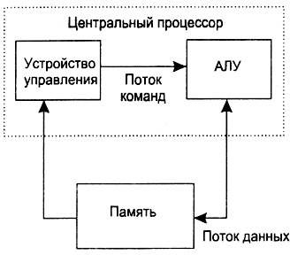
SISD (single instruction stream / single data stream) – командалардың жалғыз ағыны жəне деректердің жалғыз ағыны
Бұл класқа əрбір команда деректердің бір ағынымен бір операцияны анықтайтын фон-неймандық типті классикалық тізбекті машиналар жатады.
Сурет. 1.1. SISD-компьютер схемасы

Slide 22
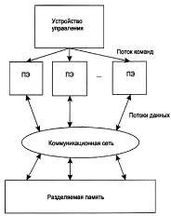
MISD (multiple instruction stream / single data stream) – командалардың жиынтық ағыны жəне деректердің жалғыз ағыны.
SIMD (single instruction stream / multiple data stream) – командалардың жалғыз ағыны жəне деректердің жиынтық ағыны.
MIMD (multiple instruction stream / multiple data stream) - командалардың жиынтық ағыны жəне деректердің жиынтық ағыны.
Сурет 1.2. Бөліктелген жадылы SIMD-компьютер схемасы

Slide 23
Параллель алгоритмдердің күрделілігі
Параллель алгоритмдердің күрделілігі мынада: алгоритмді орындау үшін пайдаланатын жад көлемі мен уақытта (процессор такттерінің саны). Параллель алгоритмдер тағы бір ресурсты ескеруді талап етеді: түрлі процессорлар арасындағы байланыстардың ішкі жүйелері. Процессорлар арасында алмасудың екі түрі бар: ортақ жадты пайдалану және хабар жіберу жүйелері.

Slide 24
Ортақ жад жүйелері қосымша процессорларды қолдануға нақты шектеулер қойып, өңделетін деректерге қосымша бұғаттауды қолдануды талап етеді.
Хабар жіберу жүйелері каналдар ұғымын және хабарлар блоктарын қолданады, бұл шинада қосымша трафикті, хабарлардың кезектерін ұйымдастыру үшін жадтың қосымша жүмсалуын қажет етеді. Қазіргі процессорлардың дизайнында есепті орындау кезінде хабар алмасудың әсерін азайту үшін арнайы коммутаторлар (кроссбарлар) қарастырылған.

Slide 25
Параллель жүйелердегі тиімді программаларды жасау 3 негізгі компоненттен тұрады: параллель алгоритмдер, параллелдікті іске асыру құралдары, жөндеу (отладка) жүйесі.
Параллелдікті іске асыру құралдары деп параллель программалардың инфрақұрылымын құрайтын программалау тілдерін немесе кластар кітапханасын түсінеді. Мұндай жүйелер көп. Оларға Occam, MPI, HPF, OpenMP, DVM, OpenTS,Boost.Thread, Posix Threads және Intel компаниясының Integrated Performance Primitives кітапханасын жатқызады.

Slide 26
Параллель алгоритмнің тиімділігінің көрсеткіштері.
p процессор үшін параллель алгориммді қолданғаннан пайда болған үдеу (speedup), есептеуді орындаудың тізбек вариантымен салыстырғанда келесі шамамен анықталады:
S p (n) = T1 (n) / Tp (n)
(n шамасы шешілетін есептің есептеу күрделілігін параметрлеу үшін қолданылады жəне есептің кіріс деректерінің саны ретінде түсініледі)

Slide 27
Есепті шешу кезінде процессорлардың параллель алгоритмін қолдану тиімділігі (efficiency) келесі қатынаспен анықталады:
E p (n) = T1 (n) /( pTp (n)) = S p (n) / p

Slide 28
Келтірілген қатынастан
Параллель есептеу тиімділігін бағалау үшін берілген көрсеткіштерді практикалық қолдануда 2 маңызды мəселені ескеру қажет:
• Белгілі бір жағдайларда үдеу қолданылатын процессорлар санынан артық болуы мүмкін .
• Параллель есептеудің сапасын бір көрсеткіш арқылы (үдеу немесе тиімділік) арттыру əрекеті басқа көрсеткіш бойынша жағдайдың нашарлауына əкеледі немесе параллель есептеудің сапа көрсеткіші қайшылықты болады

Slide 29
Параллель əдістерді жасау принциптері.
Параллель алгоритмдерді ұйымдастырудың тиімді тəсілдерін анықтау үшін келесі əрекеттер орындалады:
- Бар есептеу схемасына талдау орындау жəне бір-бірінен тəуелсіз жүзеге асатындай оларды бөліктерге (ішкі есептерге) бөлу,
- Пайда болған ішкі есептер жиынтығы үшін қойылған есепті шешу барысында жүзеге асырылатын ақпараттық өзара əрекетті ерекшелеу ,
- Есепті шешу үшін қажетті есептеу жүйесін анықтау жəне бар ішкі есеп жиынтығын жүйе процессоры арасында бөлуді орындау.
- Жобалаудың көрсетілген этаптарын орындағаннан соң жасалған параллель əдістердің тиімділігін бағалауға болады- ол үшін параллель есептеудің сапа көрсеткішінің мəні анықталады. (үдеу, тиімділік, масштабталу)

Slide 30
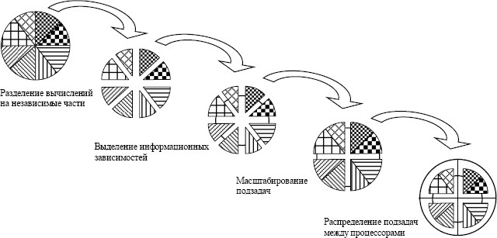
Сурет 3. Параллель алгоримді жасаудың жалпы схемасы

Slide 31
Параллель программаны модельдеу
Параллель есептеудің 2 моделін қолдану параллель əдістерді жасауда пайда болатын проблеманы шешуге мүмкіндік береді.
Бірінші модель «ішкі есеп- хабарлама» графы ішкі есептер арасында ақпараттық тəуелділіктің төменгі деңгейін қамтамасыз ете отырып, есептеу күрделілігі бірдей ішкі есептерді көрсетуді қарастырады.
Екінші модель – "процестер – каналдар" графы ішкі есептер арасында ақпараттық өзара əрекет еңбегін азайту мүмкіндігін қамтамасыз ете отырып, процессор бойынша ішкі есептерге бөлу сұрақтарына назар аудартады. Сонымен қатар бұл модель жасалған параллель əдістің тиімділігін талдауға мүмкіндік береді жəне параллель есептеу процесін неғұрлым адекватты сипаттау мүмкіндігін қамтамасыз етеді.

Slide 32
Параллель алгоритмді жасау этаптары
Параллель алгоритмді жасау үшін орындалу керек:
Ішкі есепке бөлу
Ақпараттық тəуелділікті анықтау
масштабталу,
есептеу жүйесінің процессоры бойынша ішкі есепке бөлу

Slide 33
MPI шеңберінде параллель программа деп бір мезгілде орындалатын процестер жиыны түсініледі. Процестер əртүрлі компьютерде орындалуы мүмкін, бірақ бір процессорда бірнеше процесс болуы да мүмкін. (бұл жағдайда олардың орындалуы уақытты бөлу режимінде жүзеге асады). Шекті жағдайда параллель программаны орындау үшін бір процессор қолданылады- мұндай тəсіл параллель программаның дұрыстығын алғаш тексеру үшін қолданылады.

Slide 34
Экспоненциальды және полиномды алгоритмдер.
Экспоненциальды күрделілік немесе экспоненциальды уақыт — алгоритмдер күрделілігі теорииясында е есепті шешуге кеткен уақыт, ол есептің өлшеміне байланысты экспонентамен шектелген. Басқаша айтсақ, егер есептің өлшемі сызықты артса, оны шешу уақыты экспоненциальды түрде артады.

Slide 35
Полиномды күрделілігі бар алгоритмдер «жылдам», ал күрделілігі полиномды алгоритмдерден артық алгоритмдер «баяу» деп саналады. Осы тұрғыдан экспоненциальды алгоритмдер «баяу» деп саналады. Алайда бұл дұрыс емес. Өйткені алгоритм жұмысының уақыты есептің өлшеміне (n) және O-нотацияда жасырылған константаға тәуелді.

Slide 36
Регистрлер саны шектеулі машиналар
Мұндай машинаның программасы мәндері натурал сандар болатын айнымалылырдың шектеулі санын қолданады. Сандардың өлшемі кез келген болуы мүмкін, машинаның шексіз көлемді жады болады.

Slide 37
Программа реті бойынша нөмірленген командалардан тұрады. Әрбір команда келесі түрдің бірі болуы мүмкін
(1) a:=0 (нөлдеу, тазалау командасы)
(2) a:=b (көшіру командасы)
(3) a:=b+1 (1-ді қосу командасы)
(4) a:=b-1 (1-ді азайту командасы)
(5) goto <Номер> (шартсыз өту командасы)
(6) if a=0 (шaртты өту командасы) then goto <Номер 1> else goto <Номер 2>
(7) stop (тоқтату командасы)
goto командасы әрқашан көрсетілген нөмерлі командаға өтуді іске асырады. Айнымалылардың мәндері натурал сандар 0-1 айырмасы 0-ге тең деп санаймыз
stop командасына жеткенде программа жұмысын тоқтатады.

Slide 38
Азайту, көбейту, бөлу (азайтумен жасалады), дәрежеге алу, жай сан екенін тексеру, n-ші жайсанды іздеу сияқты есептерді де осылай жеңіл программасын құруға болады.
Тьюринг машинасына қарағанда бұл тіл үйреншікті, барық алгоримдерді оңай программалауға болады. Тек бұл машинада массивтер жоқ, алайда кез келген размерлі натурал сандар болғандықтан және операциялар саны маңызды емес болғандықтан, биттердің массивінің орнына сандарды қолдануға болады, мысалы: (a,b,c,d,e) массивті сандармен 2a3b5c7d11e түрінде көрсетуге болады. a[i]:=b және b:=a[i] операциялары a,b,i және бірнеше айнымалылары бар шағын программаламен алмастырылады.

Slide 39
Əдебиеттер тізімі.
Негізгі əдебиеттер.
Гергель В.П., Стронгин Р.Г. Основы параллельных вычислений для многопроцессорных вычислительных систем. - Н.Новгород, ННГУ, 2001.
Богачев К.Ю. Основы параллельного программирования. - М.: БИНОМ. Лаборатория знаний, 2003.
Воеводин В.В., Воеводин Вл.В. Параллельные вычисления. - СПб.: БХВ-Петербург, 2002.
Немнюгин С., Стесик О. Параллельное программирование для многопроцессорных вычислительных систем - СПб.: БХВ-Петербург, 2002.
Ə.Ж.Акжалова Паралелдік есептеулер: Оқу құралы. – Алматы:ТОО "Print S" баспасы, 2004. – 107 бет.
Грегори Р. Эндрюс. Основы многопоточного, паралельного и распределенного программирования.Пер. с англ.-М.: Издательский дом "Вильямс", 2003. -512 с.

